Slide 1
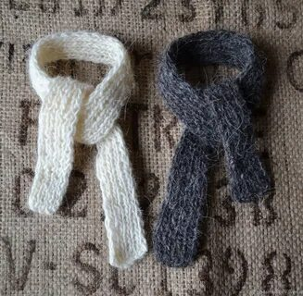
Шарфик для куклы

Slide 2
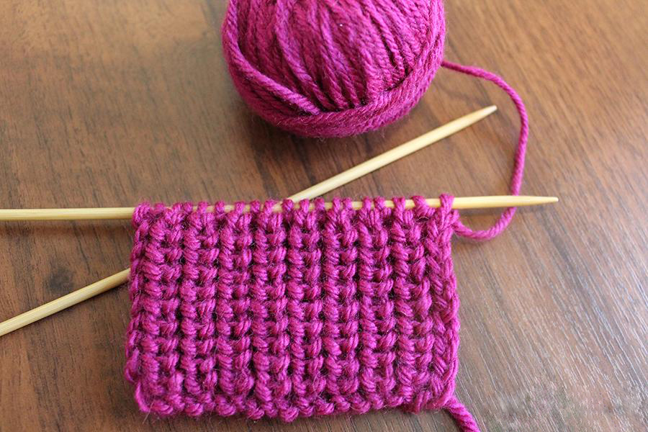
Резинка — это название эластичного элемента вязки. Существует несколько самых популярных техник, которые широко используются рукодельницами. Выбор определенного вида зависит от того, какое изделие было задумано.

Slide 3
Почему же стоит отдавать предпочтение вязанию вещей именно узором резинка спицами? края изделия получаются ровными, края не закручиваются, полотно, связанное резинкой, меньше склонно к неприятному растягиванию со временем носки. при этом за счет вертикальных полос узора, изделие имеет хорошую растяжимость. легкость исполнения узора – в большинстве случаев (при вязании классических резинок) после первого ряда узора последующие вяжутся как лежит рисунок.

Slide 4
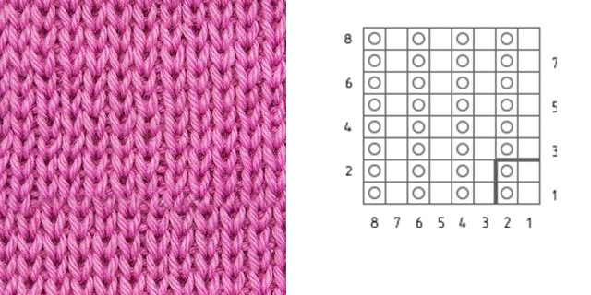
Простая резинка
Начнем мы, конечно же, с простой резинки, вязание которой находится в основе всех других техник. образца набирают четное количество петель. Резинку вяжут лицевыми и изнаночными первым (основным) способом. Первый ряд вяжут чередуя лицевые и изнаночные петли, затем вязание переворачивают и провязывают петли так, как они лежат на спице — лицевые лицевыми, изнаночные изнаночными.

Slide 5
Резинка 2х2
Образец набирается из четного количества петелек (можно разделить на 4) + 2 + кромка. Описание:
Ряд 1: начинается с двух лицевых и двух изнаночных.
Ряд 2: провязывается согласно узору.
Далее идет повторение 1 и 2ряда.

Slide 6
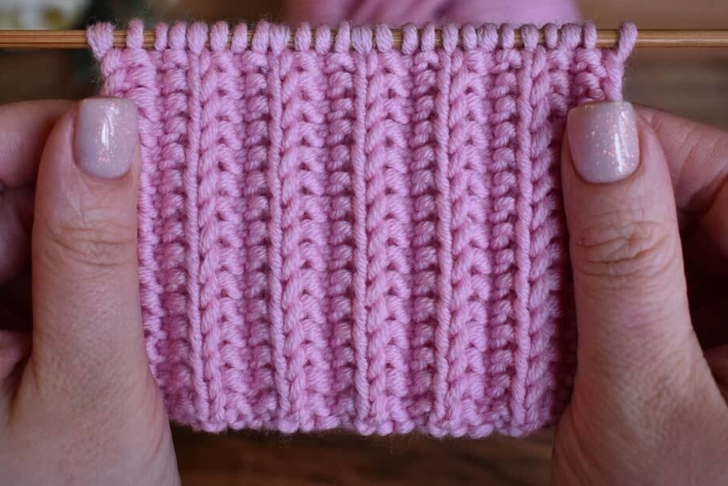
Как связать польскую резинку . Раппорт - 4 петли + 3 петли симметрии, и 2 ряда.
1й ряд: *3 изн, 1 петлю переснять - нить за работой,* 3 изн. 2й ряд: 1 изн, 1 петлю переснять - нить за работой, *3 изн, 1 петлю переснять - нить за работой,* 1 изн. Далее повторять 1й-2й ряды до нужной высоты. Весь секрет в том, что мы не провязываем лицевую петлю, а мы ее переснимаем. Вот и всё)

Slide 7
Пробуем связать шарфик для куклы.
Размеры шарфа 5*40см. Шарф связан очень простым рельефным узором — сочетание лицевых и изнаночных петель. Число петель кратное 4, плюс кромочные.
Набрать на спицы 18 петель и вязать по рисунку, повторяя первый и второй ряды:
1 ряд - *3 лиц, 1 изн *
2 ряд- *2лиц, 1 изн, 1лиц *
Через 40 см. закрыть все петли, нить оборвать и кончик спрятать.

Slide 8
